Slide 1
知识图谱课程 · 期末汇报
从代码到理由
开源项目历史知识图谱与可追溯问答
基于 relore · 以 Flask 为主要实验对象
输入公开 Python 仓库链接，自动整理有限历史，连接证据，并让答案回到冻结原文。
材料定稿：2026-10-30 · 课堂日期以课程通知为准
六角色协作 · P1–P6
Notes:
建议约40秒。开场只讲问题：当前代码能说明做了什么，却常常不能说明为什么这样改。项目输入一个公开 GitHub Python 仓库 URL，程序自动采集有限历史、抽取决定和理由、建立图与检索，再用统一回答器返回带原文的 claims。Flask 是主要实验对象，换仓库需要重新采集，不能复用 Flask 事实。材料来源：evaluation/results/formal_summary.json、reports/technical_report.md、demo/replay/flask-public-20261030.json。

Slide 2
研究问题：代码说明结果，历史解释为什么
02
当前代码
RQ1 知识抽取
系统怎样运行
能否从完整讨论中抽取属于本项目的决定、采用状态和明示理由，并保留可复算证据？
Issue / PR / review
为什么这样改
Commit / File
实际改了什么
RQ2 图增强问答
Release
在相同来源、模型、提示和上下文预算下，图路径扩展是否改善跨来源问答？
何时进入版本
边界：一个公开 Python 仓库 · 有限近期历史 · 不执行目标源码 · 不训练基础模型 · 模型银标不等于人工金标
目标不是更大的图，而是可核对、可复用的答案。
基于 relore · Flask 冻结集
2 / 10
Notes:
建议约60秒。研究问题分两层。RQ1看知识抽取：不是只生成一段总结，而是输出原子 Decision，包含主体、动作、状态、结论和明示理由，每条都有冻结原文证据。RQ2看图的价值：A组用共同检索，B组在同一检索种子上扩展图路径，两组同来源、同模型、同预算。边界必须说清：有限近期采样、不执行目标仓库代码、不训练基础模型，参考是模型银标而不是人工金标。来源：reports/technical_report.md第1、3、5章；evaluation/results/protocol_freeze.json。

Slide 3
自动URL流程：一次输入，六阶段可恢复
03
用户只提交 repo_url。P1 统一编排，阶段检查点支持暂停与恢复。
01
02
03
04
05
06
发现仓库
采集讨论
代码事实
抽取决定
校验冻结
建图与问答
P1 · 公开性 / Python 检查
P1 + relore · 分页与完整单元
P3 · git / AST / 文件快照
P4 · Decision + 逐字引文
P1 · 原文 / 端点 / 哈希
P2 / P4 / P5 · 检索与出处
输入只需 repo_url
不要求填写 Issue、PR、SHA 或文件路径，也不人工补边。
自动范围：最多 40 个完整讨论单元、24 个文件快照、3 个 Release、300 次请求。
未采到的事实进入 gaps；empty、unsupported、error 分开显示，不能把运行故障写成正确弃答。
基于 relore · Flask 冻结集
3 / 10
Notes:
建议约80秒。正常用户只输入 URL。P1 负责发现、采集、统一作业和恢复；relore 提供讨论采集与检索底座；P3 静态读取官方 git 和源码；P4 调用 DeepSeek 抽取决定和理由；P1 校验证据与端点，P2 建图并提供 QueryResult；P4 统一回答器生成 claims，P5 只展示。六阶段分别是 discover、collect、code、extract、validate、index_graph。页面刷新只读取同一 job，暂停可 resume，不重新采集已完成阶段。来源：docs/public_interfaces.md、docs/collector.md、docs/code.md、docs/graph_query.md。

Slide 4
Schema与证据：关系必须能回到原文
04
实体（含 P3 增量） | 关键字段 | 证据入口
Project | repo | GitHub API
Issue / PullRequest | number, state | body / comment / events
Commit | full SHA | git / API
File | path + commit SHA | 冻结源码
Release | tag + commit SHA | release notes
Decision | subject, action, status, rationale | 逐字引文
Developer | GitHub id / login | PR JSON user / merged_by
Function | qualified_name + SHA + line | AST function signature
Evidence 契约
text[start:end] == quote
0-based Unicode 码点 · 左闭右开
source_id + text_sha256 + URL
P3 增量 · 新数据版本只读重放
18 Developer · 384 Function
Authored 20
Developer → PullRequest
Merged 4
Developer → PullRequest
Defines 384
File → Function
PR→Commit 仍为 P1 的 MergedAs；不生成 Developer→Commit。
语义护栏：ClaimsToClose 仅是声明，Closes 需官方事件；MentionsPR 仅是提及，ReachableIn 需 git 证明。
Decision 状态不自动等于功能已修复。
旧 1.4.1 生产图保持只读；Developer/Function 增量来自新数据版本重放，不是原地补写。
基于 relore · Flask 冻结集
4 / 10
Notes:
建议约100秒。Schema 在早期 Project、Issue、PullRequest、Commit、File、Release 和 Decision 之外，按课程基础功能加入 P3 的 Developer 与 Function。File 是特定提交下的文件快照，同路径不同 SHA 不合并。Evidence 用 source_id、start、end、quote 表示，程序要求冻结文本切片与 quote 完全相等。P3 增量只读重放得到 18 个 Developer、384 个 Function、20 条 Authored、4 条 Merged、384 条 Defines。方向必须说准：Authored 和 Merged 都是 Developer 指向 PullRequest；Defines 是 File 指向 Function。PR 到 Commit 仍沿用 P1 的 MergedAs，P3 不生成 Developer 到 Commit。上述数字是新增契约在新数据版本上的真实冻结只读重放，不是向旧 1.4.1 生产图原地补写。ClaimsToClose 只是文本声明，Closes 需要官方关闭事件；MentionsPR 只说明 Release notes 提及，ReachableIn 才表示 git 可达；Decision 状态也不等于功能已经修复。来源：deliveries/P3/2026-10-30/developer_function_handoff.md；deliveries/P3/2026-10-30/developer_function_validation.json；docs/code.md；reports/technical_report.md第2章；01_统一执行契约.md C5–C6。

Slide 5
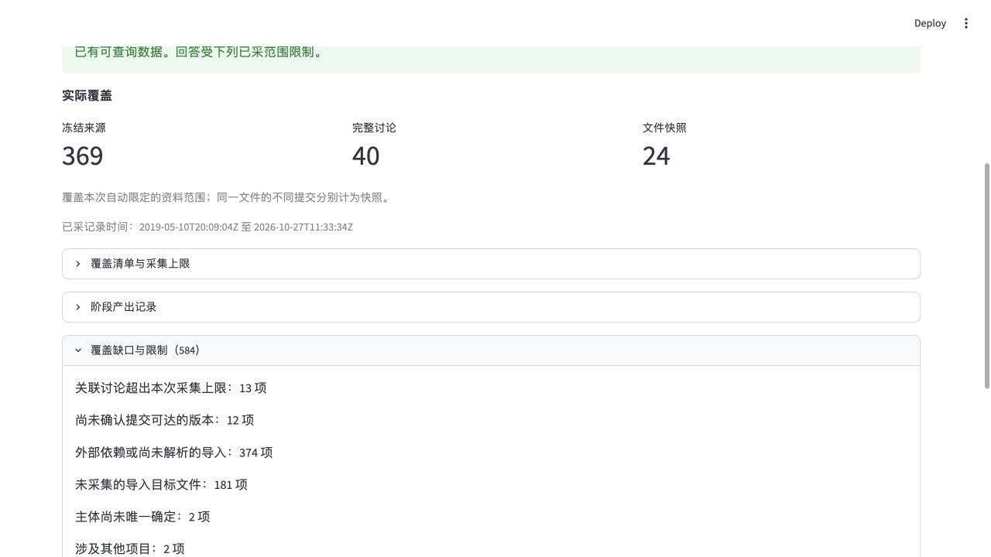
真实数据集范围：369条来源，40个完整讨论
05
369
40
24
冻结来源
完整讨论
文件快照
133
183
333
业务实体
关系
证据
61 Decision 已包含在 133 个实体中，不重复相加。
已采记录：2019-05-10 至 2026-10-27
真实页面截图：ready / index_graph，2026-10-30
profile：course_small_v1 · 同一真实 job 已 ready/index_graph
页面同时显示 584 项覆盖缺口与限制：关联讨论超限 13、版本可达未确认 12、外部依赖或未解析导入 374、未采导入目标 181。
有限近期采样不是 Flask 全历史；584 项覆盖缺口/限制不等同于 584 个事实错误。
基于 relore · Flask 冻结集
5 / 10
Notes:
建议约70秒。这是同一个真实 Flask URL 作业：369 条冻结来源、40 个完整讨论、24 个文件快照，构建后得到 133 个业务实体、183 条关系和 333 条证据，其中 61 个 Decision 已包含在实体数里，不能重复加。时间范围是 2019-05-10 到 2026-10-27。profile 上限是 40 个讨论单元、24 个文件快照、3 个 Release 和 300 次请求。页面同时显示 584 项覆盖缺口或限制，这些是范围与解析边界，不是 584 个事实错误。来源：demo/replay/flask-public-20261030.json 的 job 对象；evaluation/results/source_only_freeze.json；docs/p5/screenshots/flask-ready-coverage-20261030.png。

Slide 6
跨源演化：从 IPv6 Issue 到函数实体
06
演化链：Issue #6093（07-13）→ PR #6096（07-14）→ 08-11 合并 → 05e9c6b → testing.py → _get_werkzeug_version
PullRequest #6096
Authored：lkk7 → PR
Merged：davidism → PR
MergedAs（P1）
Commit · 05e9c6b
05e9c6bd630ecf4ec0ec884b1fc7901663737bc7
Touches
File · src/flask/testing.py
同 SHA 的冻结文件快照
Defines
Function · flask.testing._get_werkzeug_version
L100–106 · “def _get_werkzeug_version() -> str:”
这个案例证明了什么
证据落点
讨论身份、合并动作、代码树与函数实体来自不同来源。
每跳都有字段/关系/偏移证据，不靠标题或共现补边。
Developer 只连 PullRequest；没有 Developer→Commit。
Authored / Merged：PR API 的 user / merged_by
Defines：签名 [3179, 3214) · File → Function
FlaskClient 是 ClassDef，不计入 Function。
基于 relore · Flask 冻结集
6 / 10
Notes:
建议约100秒。先把它放回项目演化时间线：Issue #6093 在2026-07-13报告IPv6地址解析问题，PR #6096在07-14打开、08-11合并；冻结的Decision明确选择把修复放到main，而不是bug fix发布，理由是不预期还有bug fix版本且问题不严重。现在沿固定链进入代码：PR #6096（lkk7→davidism）→ 05e9c6b → src/flask/testing.py → flask.testing._get_werkzeug_version。lkk7到PR为Authored，davidism到同一PR为Merged，字段都来自PR API顶层；PR到Commit由P1的MergedAs连接；Commit到文件是同SHA的Touches；File到函数由AST产生Defines。函数签名证据是[3179,3214)，函数位于第100至106行。时间相邻不是因果：Issue关闭时间、ClaimsToClose和MergedAs分别保留强度，当前图也没有用ReachableIn把这次提交谎称为已随某Release发布。该函数层来自独立P1+P3合并验收数据，旧生产图仍止于File。整条验收的网络请求和模型请求均为0。来源：evaluation/results/evolution_timeline.json；deliveries/P3/2026-10-30/developer_function_validation.json；evaluation/results/cross_source_chain.json。

Slide 7
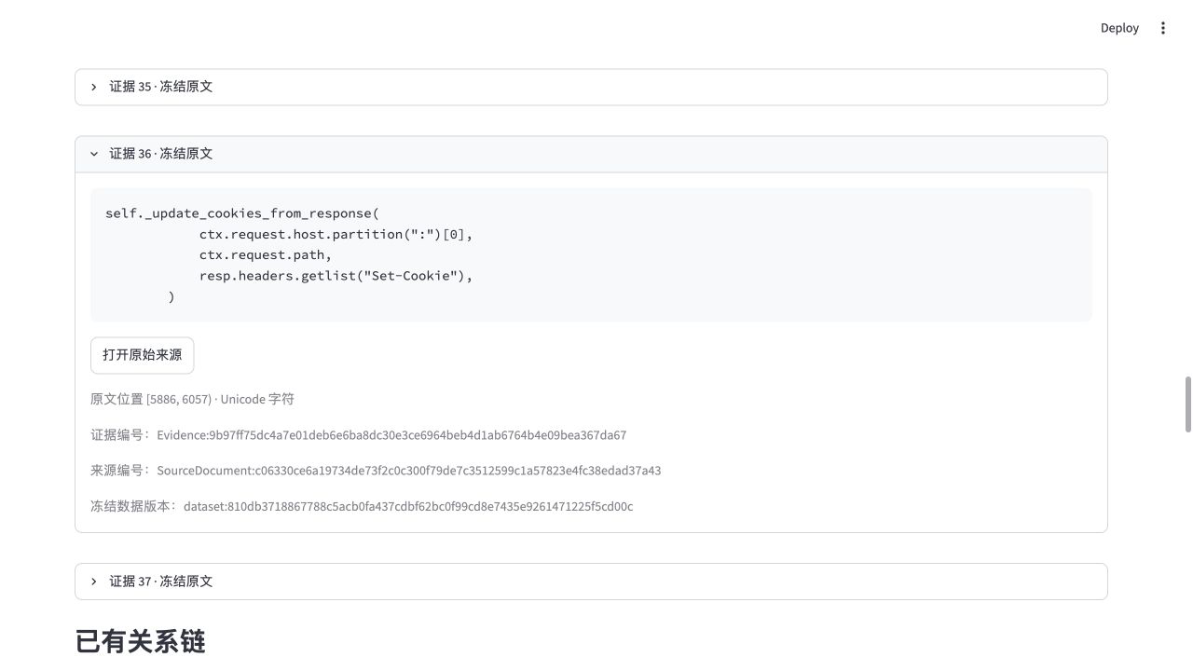
原型问答：6条claims逐条对应冻结源码
07
问：FlaskClient.session_transaction 承担什么职责？
上下文管理器，打开会话事务，离开 with 后存回
证据 32
创建临时请求上下文，把 Cookie 加入 WSGI environ，再打开会话
证据 33
null session 直接返回，否则调用 save_session
证据 35
用 Set-Cookie 更新客户端，主机名取 ctx.request.host.partition(':')[0]
证据 36
真实作业页面截图，2026-10-30；重放不调用模型。
证据 36 · src/flask/testing.py
共 6 条 claims；页面按原顺序展示，不另写摘要。
[5886, 6057) · Unicode 码点
SourceDocument:c06330ce…ed37a43
dataset:810db371…5cd00c
QueryResult 保留 ok、empty、unsupported、error 四种状态；本次另有 empty 响应原样保留。
基于 relore · Flask 冻结集
7 / 10
Notes:
建议约90秒。真实问题问的是 FlaskClient.session_transaction 的职责。页面返回 6 条 claims，并逐条链接到证据 32 到 37。左边抽取了其中 4 条关键内容：它是上下文管理器，离开 with 后保存会话；通过临时请求上下文和 Cookie 打开会话；null session 直接返回，否则 save_session；最后用 Set-Cookie 更新客户端 Cookie。右边是证据 36 的真实页面，显示冻结源码、Unicode 区间 [5886,6057)、SourceDocument 编号和 dataset 版本。页面不另写摘要，按原顺序展示所有 claims。来源：demo/replay/flask-public-20261030.json；docs/p5/screenshots/flask-architecture-source-20261030.png；docs/p5/README.md。

Slide 8
抽取实验：测试集高召回，但精度只有 0.568
08
0.714
测试集 F1
TP / FP / FN
25 / 19 / 1
明示理由覆盖
13 / 15 = 0.867
开发集 F1 0.690 · 理由 9/11
评测口径
独立模型银标与复核；非人工金标。
19 个 FP 是相对冻结银标的未匹配预测，可能含银标遗漏，但不能忽略这一精度差距。
基于 relore · Flask 冻结集
8 / 10
Notes:
建议约80秒。正式抽取在 30 个完整测试讨论单元上得到 TP 25、FP 19、FN 1，Precision 0.568、Recall 0.962、F1 0.714。参考中 15 条明确理由有 13 条被完整保留，覆盖 0.867。开发集 F1 0.690，理由 9/11。高召回说明大部分银标决定被找到，低精度说明还有大量预测与银标不一致。FP 不能全部解释成人工确认的事实错误，因为银标可能有遗漏；但差距真实存在，必须和结果一起报告。来源：evaluation/results/formal_summary.json 的 extraction 字段；evaluation/results/extraction_summary.json。

Slide 9
A/B对照：配对平均差+0.157，区间跨零
09
指标 | A 检索 | B 图扩展 | 观察
总体事实覆盖 | 0.600 | 0.740 | +0.140
证据组召回 | 0.636 | 0.691 | +0.055
无依据断言率 | 0.026 | 0.043 | 更高
中位延迟 | 2.285 s | 2.688 s | +0.403 s
15题配对平均事实覆盖差
+0.157
95% 描述性 bootstrap
[-0.122, 0.457]
区间跨零 · B胜5 / A胜4 / 平6
正确弃答率 N/A
P6 状态区 · 78eaa07 最终公开汇总
全池 46批×2=92位置均成功；6题各两遍核验；确认证据不足0；正确弃答率N/A（分母0）。
48 答案：32 ok / 15 empty / 1 error · itsdangerous：347来源/30讨论/82实体/78关系/180证据。
itsdangerous 为 partial（保留记录缺口），但 validate/graph/retrieval ready；依赖查询 50路径/25证据/5 claims，出处全通过。
预算累计 9.465795 / 剩余 10.374205。
不宣称图谱显著胜出
残余：单一 Flask · 模型银标 · 小样本 · 图扩展增加无依据断言 · Windows 字体替换未验证 · 课堂彩排
P2 已在真实 Neo4j 完成扩展分片四跳验收；生产图仍为旧 1.4.1，新增实体来自真实新数据版本重放。
基于 relore · Flask 冻结集
9 / 10
Notes:
建议约100秒。20 道测试题上，A 组总体事实覆盖 0.600、证据组召回 0.636、无依据断言率 0.026；B 组分别是 0.740、0.691 和 0.043。表中总体事实覆盖差为 0.740-0.600=0.140；右侧 0.157 是 15 道可配对计分题的逐题配对平均差，二者口径不同，不能互相替代。配对胜负为 B 胜 5、A 胜 4、平 6，固定种子 95% 描述性 bootstrap 区间是 [-0.122,0.457]，跨零，因此不能宣称图扩展有显著收益。P6 最终公开结果为全池 46 批×2=92 个请求位置全部成功；6 道候选题均完成两遍完整核验，确认证据不足为 0。正确弃答率仍为 N/A，但原因是分子和合格分母都为 0，表示没有确认不足题，不再表示核验未完成。48 个 A/B 答案仍完整保留为 32 ok、15 empty、1 error，不能把空回答改写成正确弃答。第二小库 pallets/itsdangerous 得到 347 来源、30 完整讨论、82 实体、78 关系和 180 证据；job 仍为 partial 并保留记录缺口，但 validate、graph、retrieval 均 ready。依赖查询返回 50 条路径、25 条证据和 5 条 claims，所有 cited evidence、原文引文和来源哈希复核通过。共享账本保守累计 9.465795 元，剩余 10.374205 元。第 9 页下方 p6-status-update 是唯一 P6 状态区，数据来自公开提交 78eaa07。Neo4j 执行边界已核实：主代理已恢复持久服务，P2 使用真实 Neo4j/PostgreSQL 完成扩展数据集加载和 PR #6096 四跳验收，26 项真实服务回归通过，包含 author-to-function 与 function-to-merger 两条方向路径。当前生产图仍为旧 1.4.1，新增实体来自真实新数据版本重放，不是生产图原地补写。其他真实残余是单一 Flask、模型银标、小样本、无依据断言增加、Windows 字体替换与课堂彩排待完成；macOS PowerPoint 原生复核已通过。来源：P2 公开提交 19602e6 的 cross_source_chain.json、handoff 与 STATUS_P2；feat/p6-formal-results 78eaa07 的 evaluation/results/formal_summary.json、final_acceptance.json、second_repo_acceptance.json 和 P6 handoff。

Slide 10
复现、贡献与结论
10
角色 | 主要贡献 | 姓名 / 学号
P1 | URL 编排、冻结与 IO、总集成、跨平台复现
P2 | Neo4j 导入、同源检索、QueryResult
P3 | git / AST 提交、文件与版本事实
P4 | relore 移植、采集器、抽取、统一回答
P5 | Streamlit 原型、证据展示、期末材料
P6 | 独立参考、A/B 隔离、评分与统计
结论
可运行
URL → 采集 → 抽取 → 图 → 问答
可追溯
claim → evidence → hash → 位置
可复现
冻结包与统计代码；在线重跑需本人 API 与预算
仍未给出一般结论
图谱收益、正确弃答率（分母 0）、跨仓库泛化
P2 已在真实 Neo4j 完成扩展分片四跳验收；生产图仍为旧 1.4.1，新实体来自真实新数据版本重放。
下一步：Windows 字体替换、课堂彩排。
UI/归档 21 项通过 · ruff 通过 · macOS PowerPoint 原生复核通过。
P4 前期独立调研、总体方案、架构、协作框架、探索性试跑与采集器移植保留原贡献归属。
基于 relore · Flask 冻结集
10 / 10
Notes:
建议约40秒。最后一页把已完成结果和不能外推的边界分开。系统已经完成真实 Flask URL 到采集、抽取、建图、检索和带出处问答的闭环；P6 还完成了 pallets/itsdangerous 的第二小库迁移检查，得到可核对的依赖查询答案。冻结包可以复现，在线重跑需要使用者自己的 API 与预算。结论是系统可运行、可追溯、可复现，但图谱收益没有在本次小样本中显著成立，正确弃答率因合格分母为 0 而保持 N/A，不能解释为核验失败。仍未外推的是一般图收益、任意仓库适用性。Neo4j 执行边界已核实：主代理恢复持久服务后，P2 在公开提交 19602e6 使用真实 Neo4j/PostgreSQL 完成扩展数据集加载和 PR #6096 四跳验收，26 项真实服务回归通过，两条方向路径分别为 author-to-function 与 function-to-merger；当前生产图仍是旧 1.4.1，新增实体来自真实新数据版本重放。其他真实残余是 Windows 字体替换与课堂彩排；macOS PowerPoint 原生复核已通过。六角色分工见表；姓名、学号、职责确认与正式互评按当前要求留空，不虚构。P4 前期独立调研、方案、架构、协作框架、试跑和采集器移植保留原归属。来源：P2 公开提交 19602e6 的 cross_source_chain.json、handoff 与 STATUS_P2；reports/technical_report.md第8–9章；feat/p6-formal-results 78eaa07 的 final_acceptance.json 与 P6 handoff；deliveries/P1/2026-10-30/handoff.md；deliveries/P4/2026-10-27/handoff.md；coordination/STATUS_P5.md。

